Slide 1
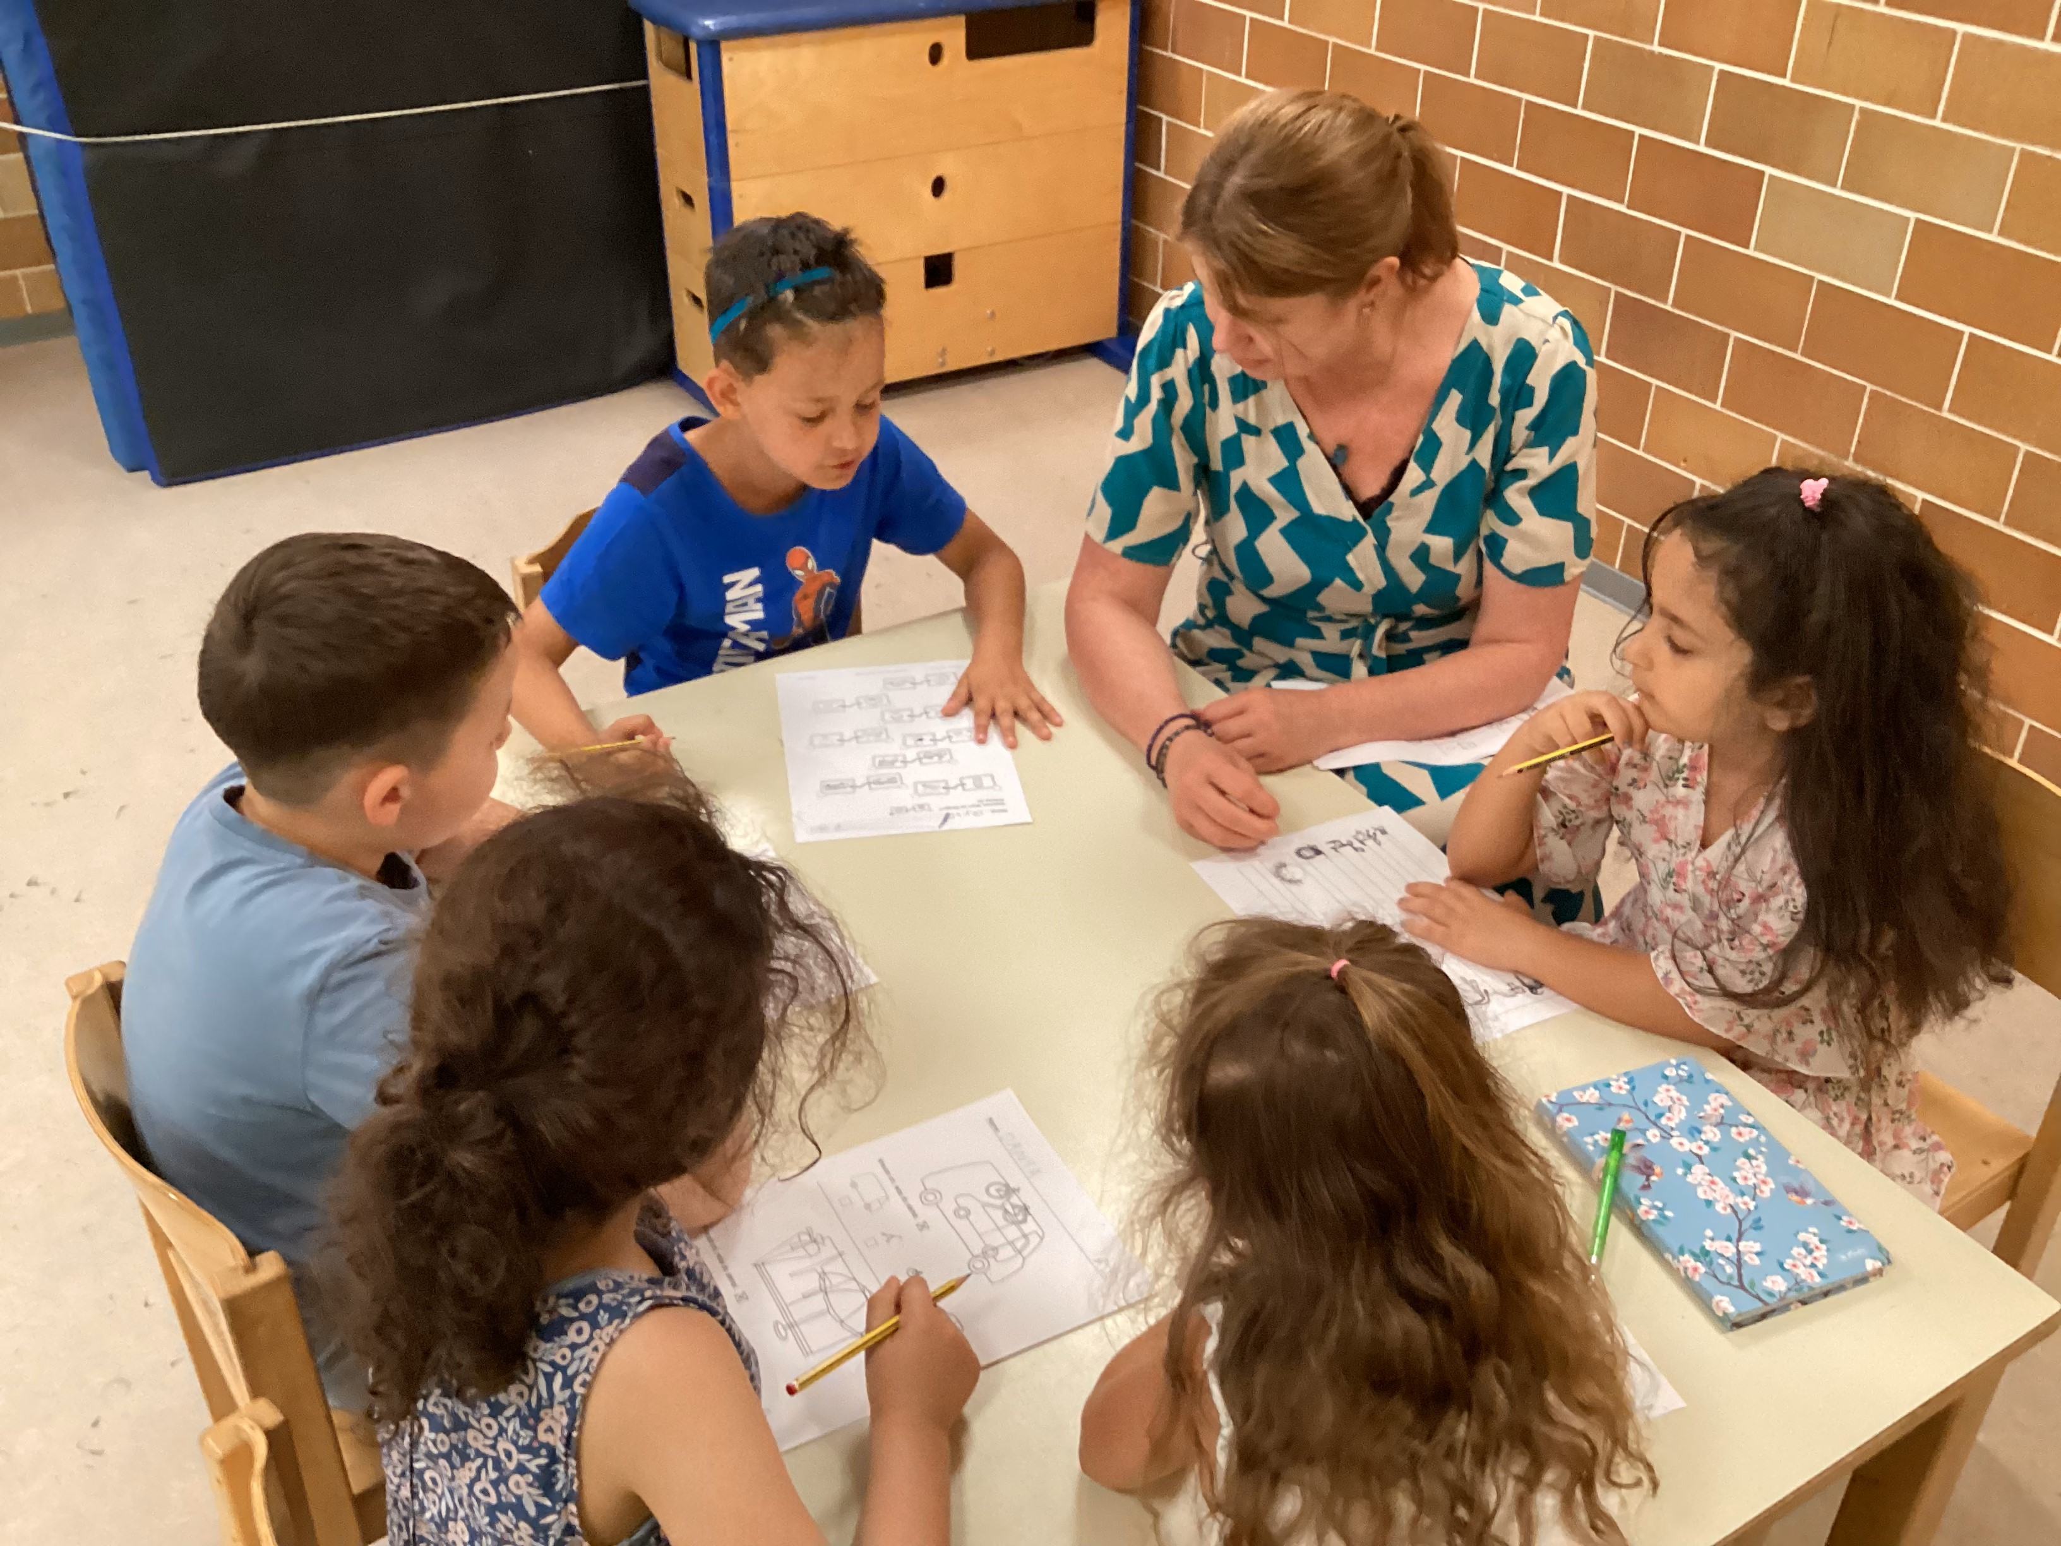
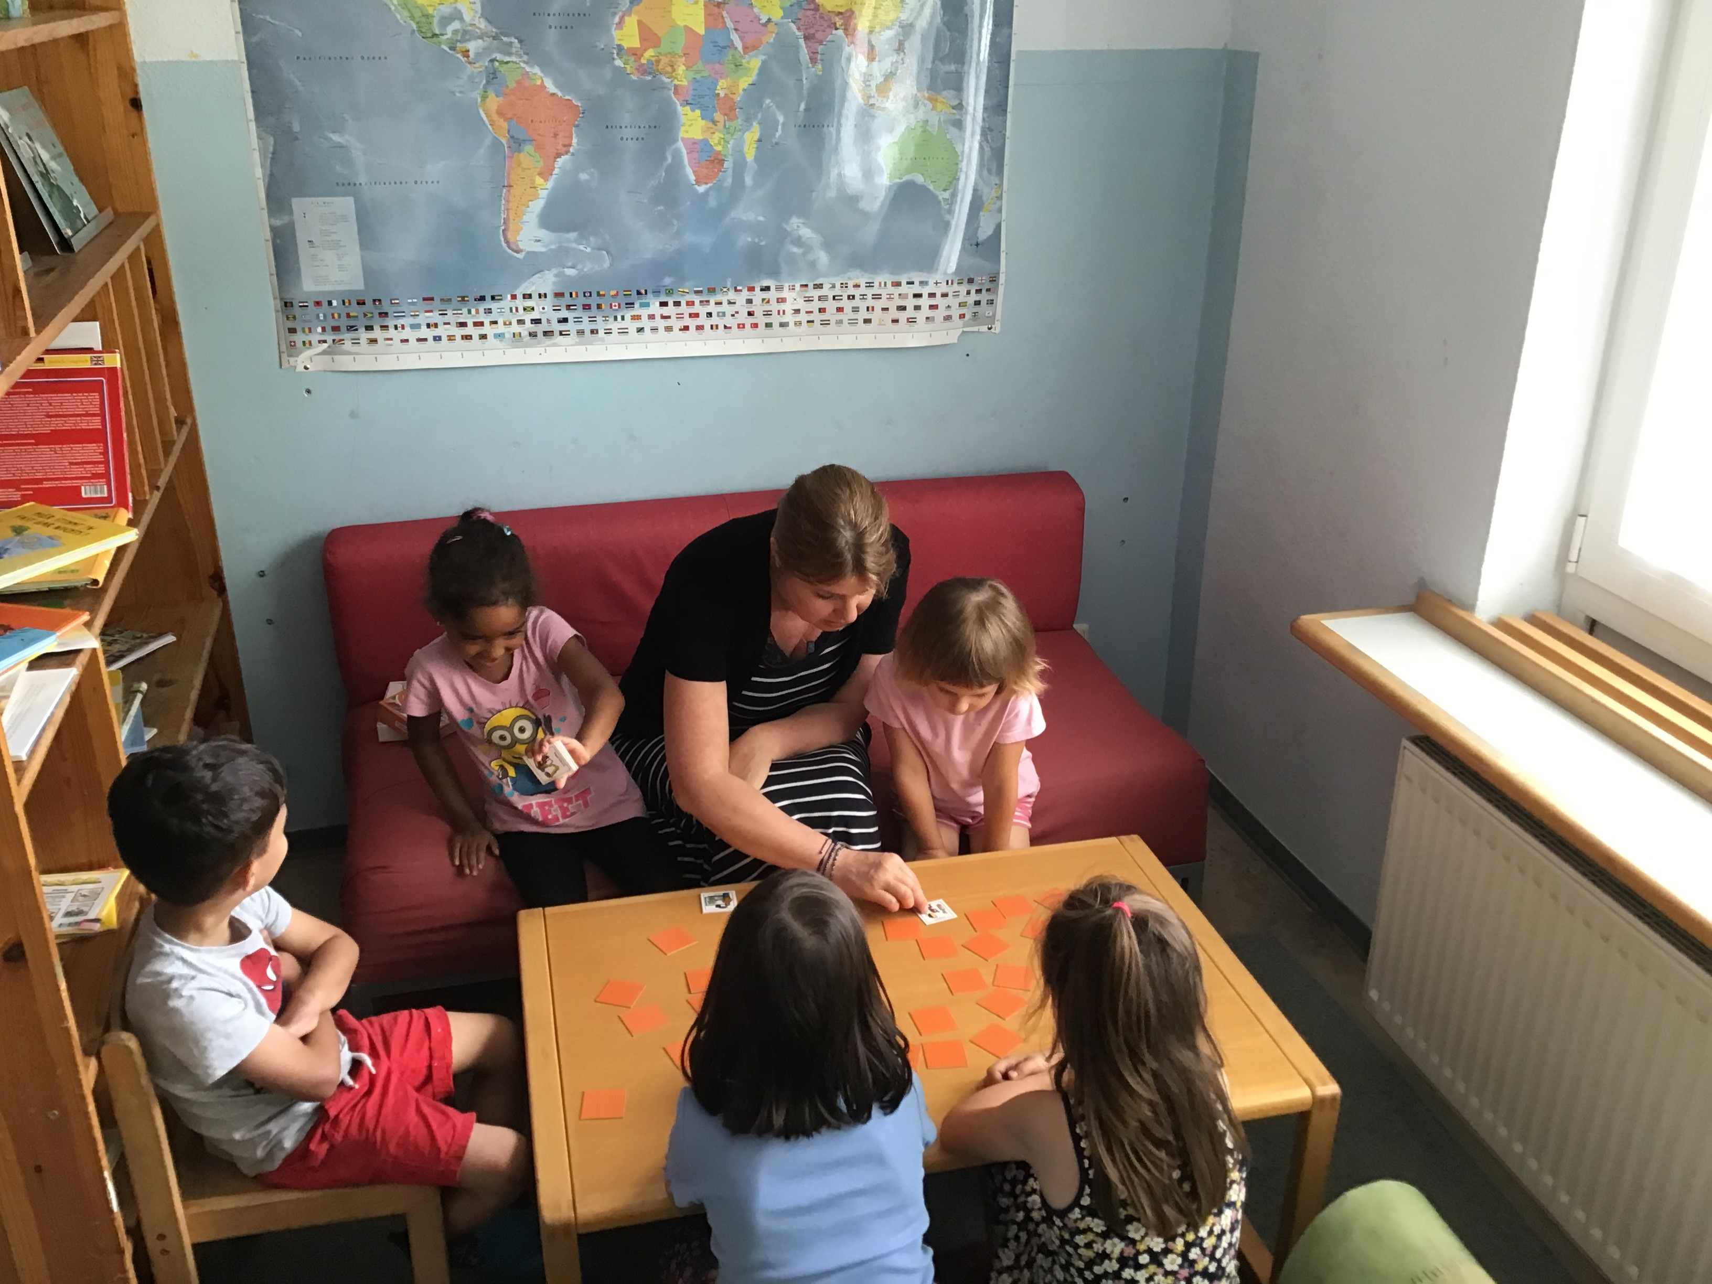
D240 – Riesen und Elfen
Wochenrückblick KW 28
Die „Riesen“ wollen sich nun mehr und mehr als Schulkinder erleben und probieren ihr Können mit Begeisterung an den Arbeitsblättern des MKT aus.
Zur Vertiefung des Gelernten und als sprachbildende Übung wiederholen wir regelmäßig verschiedene Aufgaben aus dem MKT und den Sprach- oder Mathespielen.
Die Kinder kommen so verstärkt in Kontakt mit Buchstaben, Zahlen, Formen und Aufgabenstellungen.
Die „Elfen“ probierten ein neue Memorie aus. Es bestand ausschließlich aus Berufsbezeichnungen und den entsprechenden Bildern. Hier war höchste Konzentration und genaues Hinschauen angesagt. Neben den Sprachfähigkeiten wurden auch Konzentration, Ausdauer und Merkfähigkeit in hohem Maße gefördert.

